Slide 1
Lexikologie a slovotvorba ruštiny
Markus Giger

Slide 2
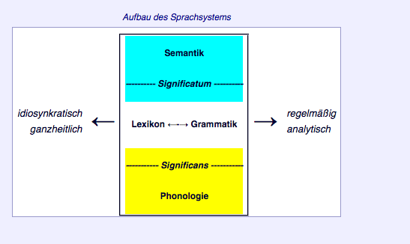

Slide 3
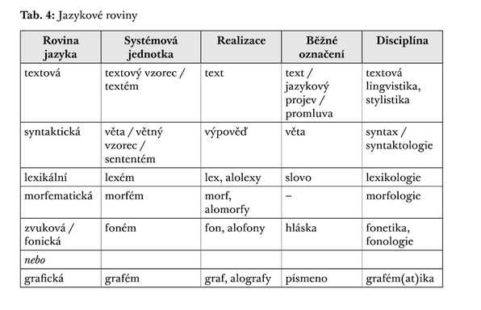

Slide 4
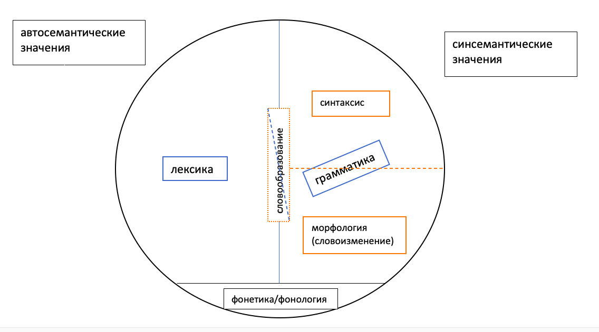

Slide 5
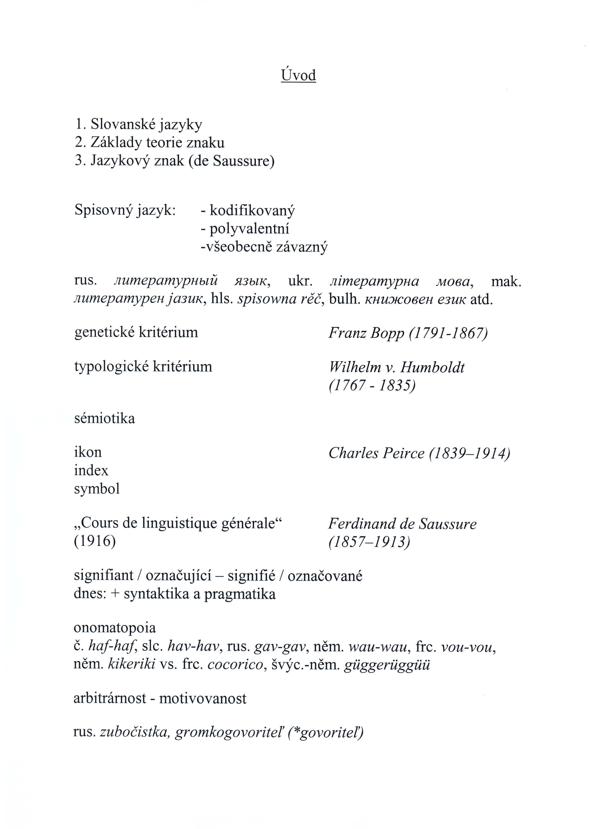

Slide 6
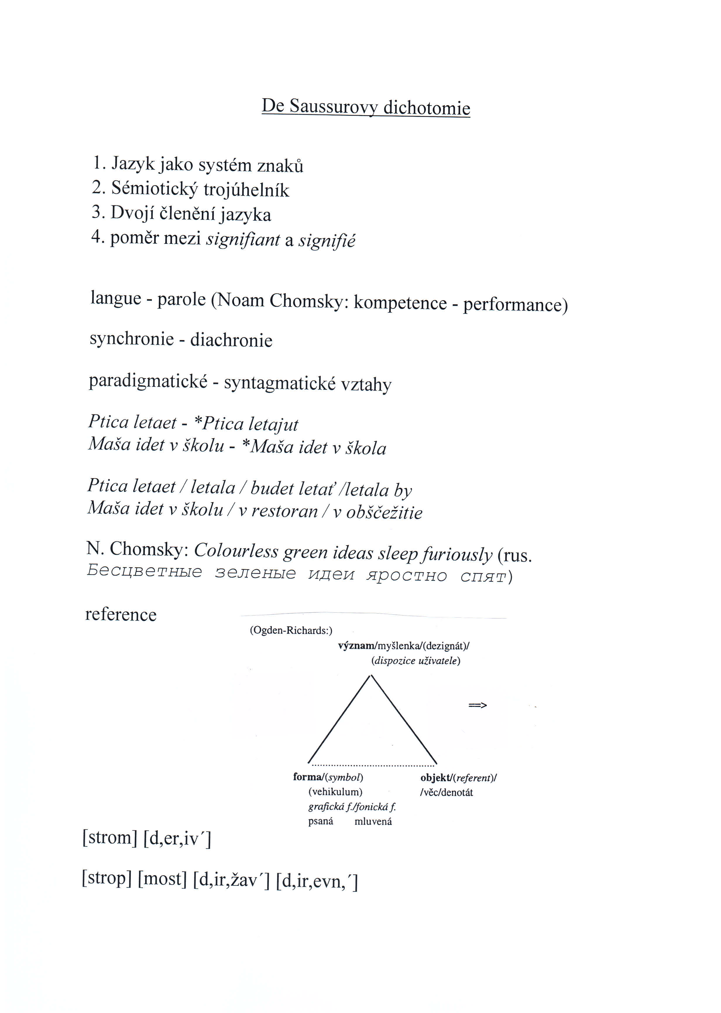

Slide 7
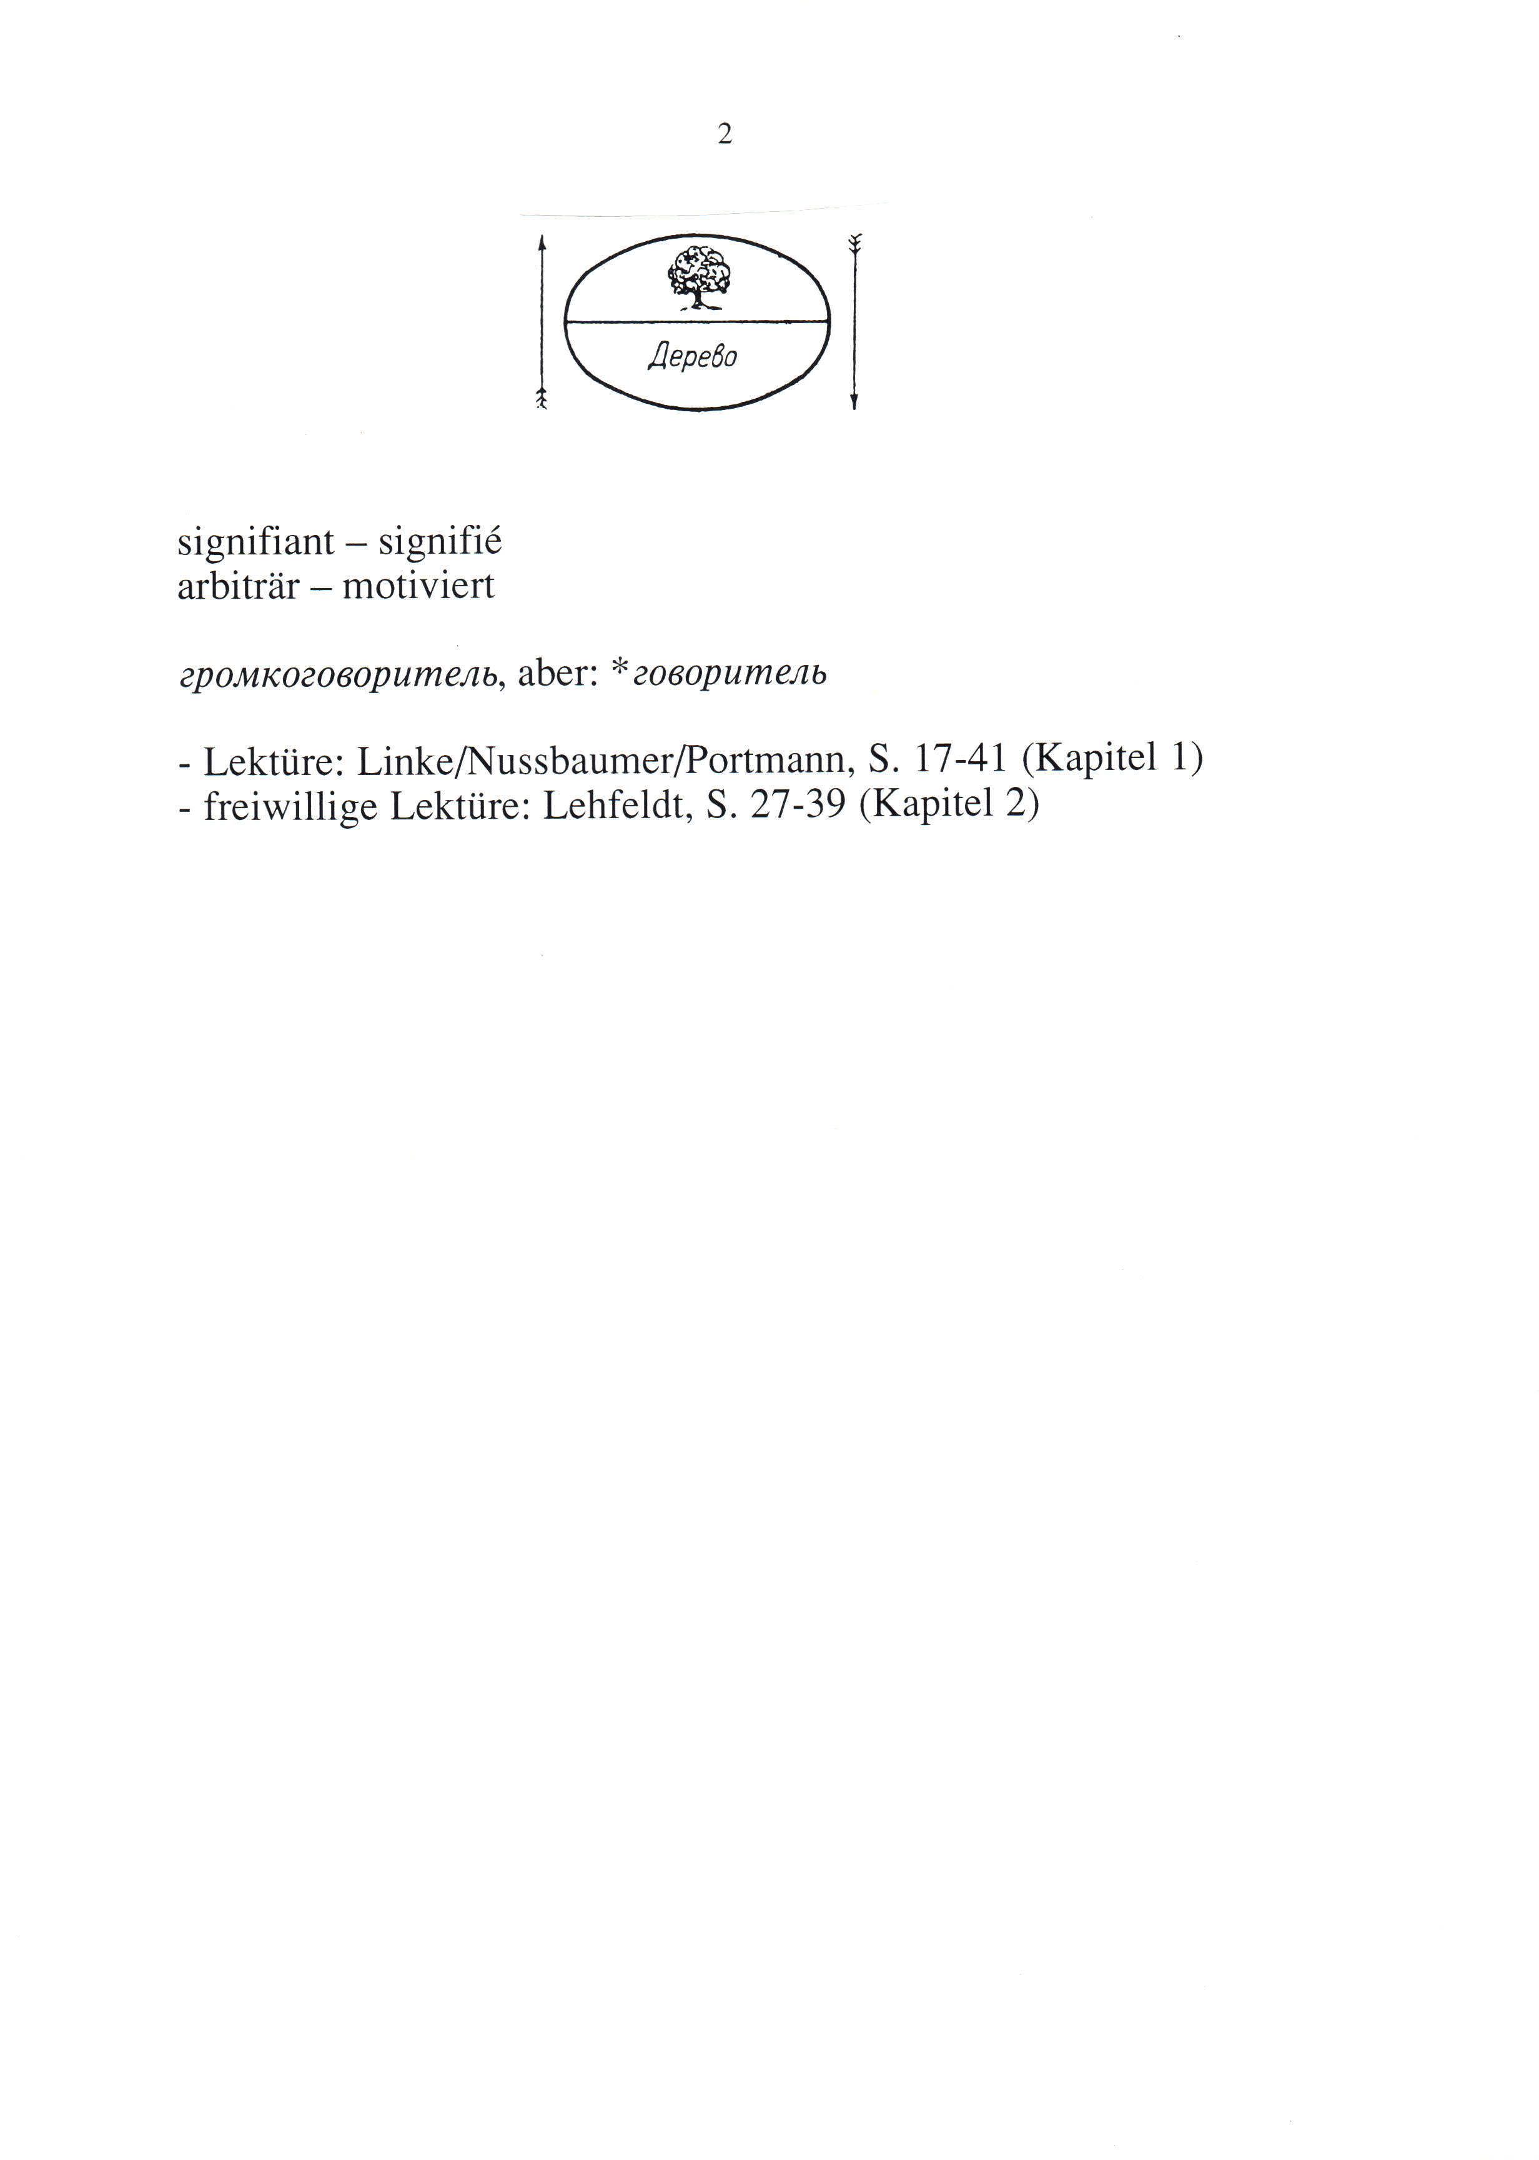

Slide 8
Черт
Чёрт
м.
Сверхъестественное - в религиозном представлении - существо, олицетворяющее собою злой дух, злое начало мира; Дьявол, Сатана (обычно в образе человека, но с рогами, хвостом и копытами).
Толковый словарь Ефремовой. Т. Ф. Ефремова. 2000.

Slide 9
